Slide 1
Felvételi információk 2021.
Előadó: Németh Péter
tanulmányi hivatalvezető
ELTE-BDPK

Slide 2
Jelentkezési „Kisokos”
Jelentkezés előtt
3 hely ingyenesen
Sorrend!!!
Jelentkezés után
E-ügyintézés
Sorrendmódosítás
Dokumentumpótlás
Ügyfélkapu hitelesítés
Dokumentum feltöltés

Slide 3
Emelt érettségi
A felvételi követelmény bármely emelt szintű érettségi vizsgával teljesíthető | A felvételi követelmény azonos az érettségi pontok számításához előírt érettségi vizsgatárggyal
agrár gazdaságtudományok (alapképzések) informatika, jogi (alapképzések) orvos- és egészségtudomány (alapképzések) pedagógusképzés sporttudomány (kivéve edző) | bölcsészettudomány gazdaságtudományok (osztatlan képzés és alkalmazott közgazdaságtan alapszak) jogi (osztatlan képzés) műszaki orvos- és egészségtudomány (osztatlan képzés), társadalomtudomány természettudomány

Slide 4
Pontszámítási elvek₁
1
Tanulmányi pont
(max. 200)
Érettségi pont
(max .200)
2
Érettségi pont kétszerese (max .400)
Többletpont (max. 100)
Többletpont
(max .100

Slide 5
Pontszámítási elvek₂
3
Gyakorlati vizsga
(max. 400)
4
Új/OKJ szakmai vizsga eredménye (!)
Többletpont (max. 100)
Többletpont nem adható!
(pl. edző, képi ábrázolás)

Slide 6
Többletpontok
Emelt szintű érettségi
min. 45%-os eredmény, csak a szaknál előírt tárgy esetén, vizsgatárgyanként 50 többletpont.
Nyelvvizsga
B2 (középfokú) komplex 28 többletpont,
C1 (felsőfokú) komplex 40 többletpont.

Slide 7
Többletpontok₂
Előnyben részesítés
hátrányos helyzetű, vagy fogyatékossággal élő, vagy gyermekét gondozó: jogcímenként 40 többletpont.
Képzési területenként
tanulmányi-szakmai-művészeti vagy sportverseny eredményért, valamint OKJ-s szakképesítésért

Slide 8
Kiemelt szakok
Képzés | Állami ösztöndíjas min ponthatár 2021
Gazdaságtudományi alapképzések | 400
Pszichológia | 400
Kommunikáció és médiatudomány | 400
Nemzetközi tanulmányok | 320
Általános orvos/fogorvos | 380

Slide 9
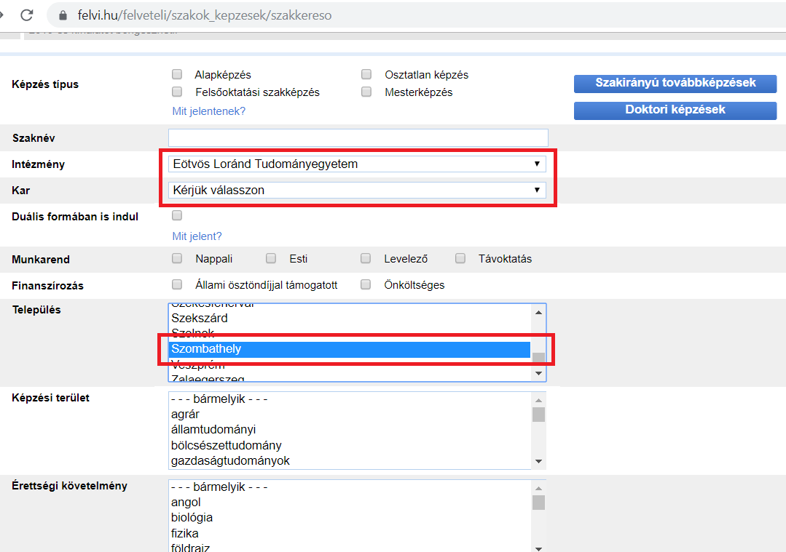

Slide 10
A magyar állami ösztöndíjas életút
Tanulmányi szakasz
5 év
Munkavállalási szakasz
20 év
Pénzügyi szakasz (részletfizetés)
15 év
0
5
25
0
5
25
0
5
25

Slide 11
Ha nem szerzek oklevelet…

Slide 12
„Rövid munka”
Képzés
sikertelen megszűnése
Automatikus hazai munkaviszony-fenntartási kötelezettség
(tanulmányi idővel megegyező idő + 2 év!)

Slide 13
„Rövid munka²”
Mikor kell kezdenem a ledolgozást?
2 éven belül mindenképpen
Hogyan ellenőrzik, hogy (hol) dolgozom?
NAV, OEP stb.
Mi történik, ha csak részben dolgozom le?
fennmaradó időszak 50%-át kell visszafizetnem!
Ha közben újra jelentkezem?
Kérelmeznem kell a „rövid munka” felfüggesztését

Slide 14
HÖSZ - GYÍK
Az iratkozási lapon nyilatkozik a hallgató – nincs szerződés!!!
1 félév = 150 nap
Csak az aktív félévek számítanak
Az önköltség a Felvételi Tájékoztatóban megjelenő féléves összeg
Egy aktív államis félév után már vonatkozik a hallgatóra a HÖSZ!

Slide 15
Információk
https://sek.elte.hu/
https://www.felvi.hu/
felveteli@sek.elte.hu
facebook.com/elte.sek
Insta: #eltesavaria

